Slide 1


Redukcja zanieczyszczeń pyłowych oraz propozycje poprawy ruchu w północnej stronie miasta

Slide 2
Zanieczyszczenia pyłowe
(pyły zawieszone PM10 i PM2,5)
Pyły zawieszone to cząstki stałe i ciekłe o wielkości odpowiednio poniżej 10 i 2,5 mikrometra. Są głównym składnikiem smogu i stanowią poważne zagrożenie dla układu oddechowego i krwionośnego.

Slide 3

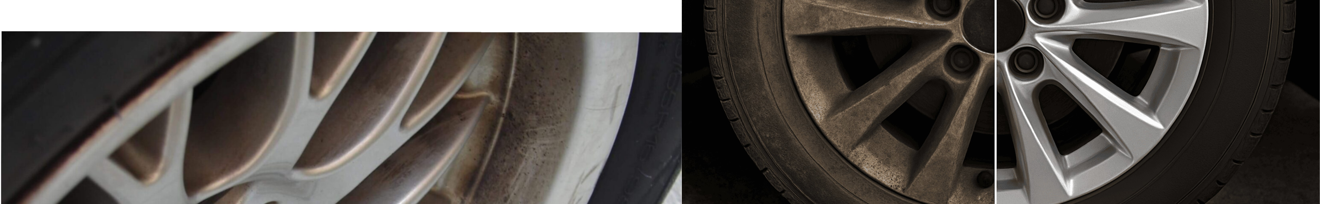


Slide 4
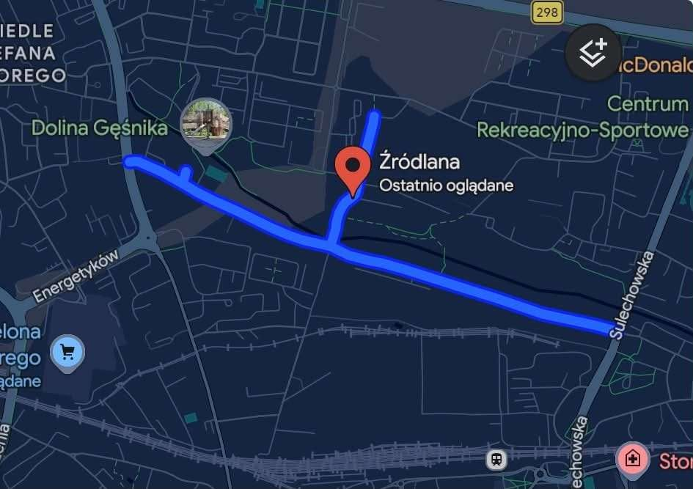

Slide 5
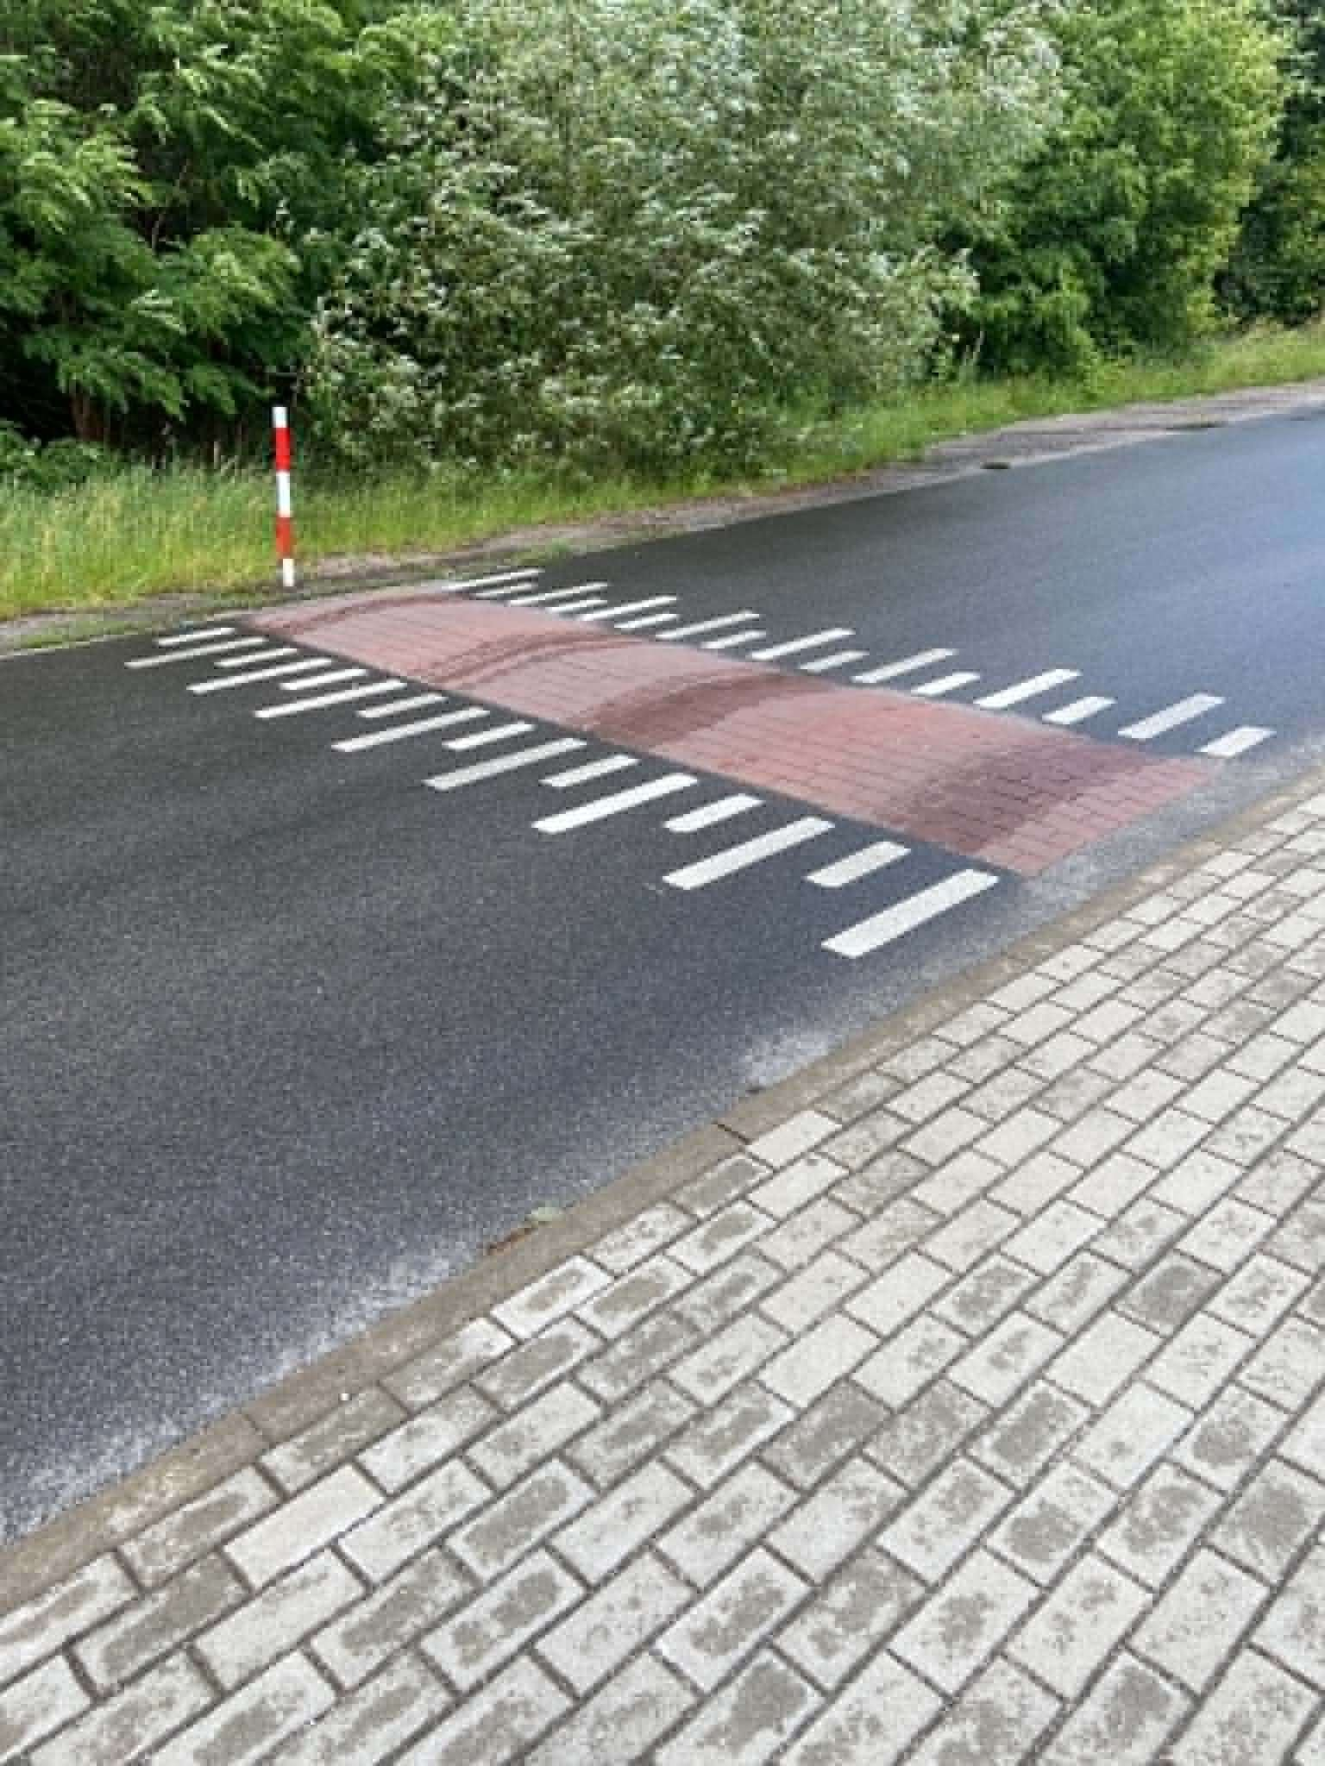
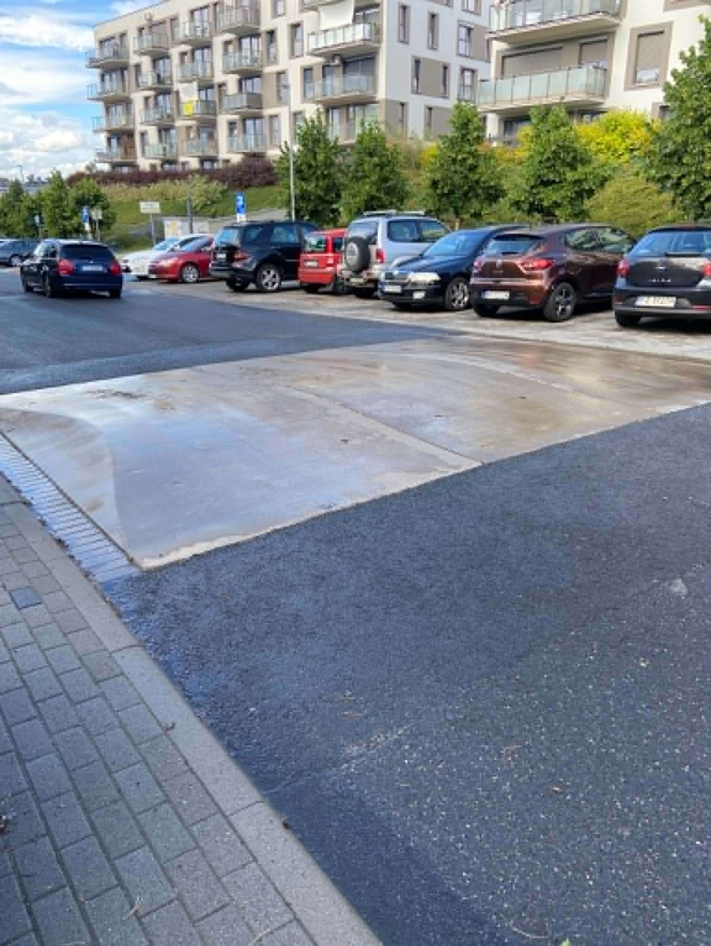

Slide 6
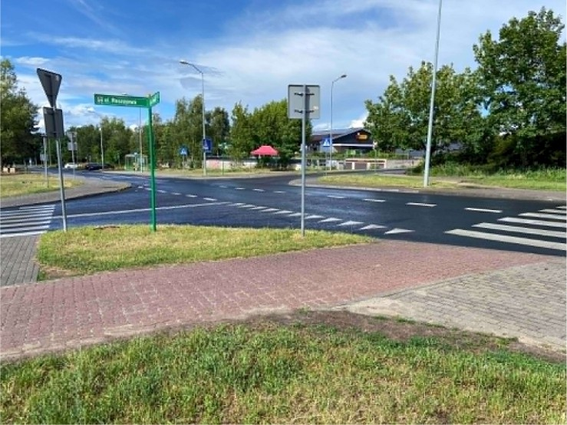

Ruczajowa
1rojowe

